Slide 1
Quản lý truyền hình
Thành viên
Huỳnh Đỗ Vương
Lê Quốc Hòa

Slide 2
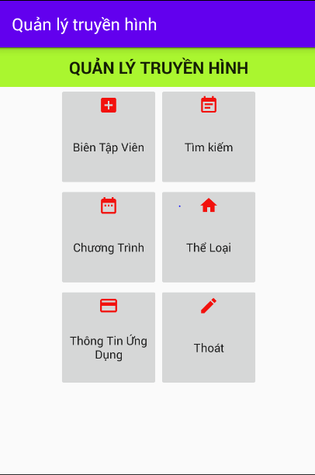
Giao Diện Home

Slide 3
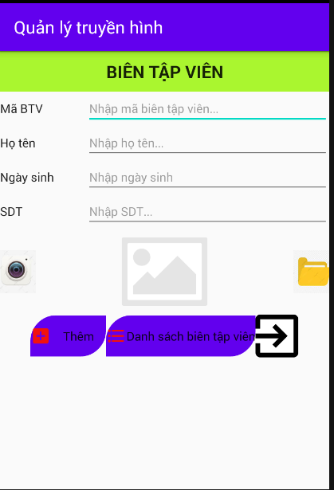
Giao Diện thêm biên tập viên

Slide 4
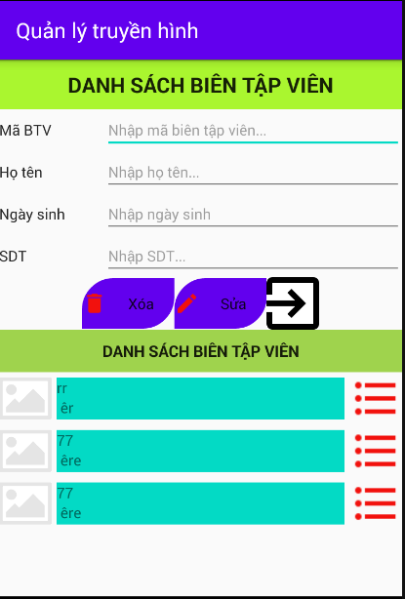
Giao diện danh sách

Slide 5
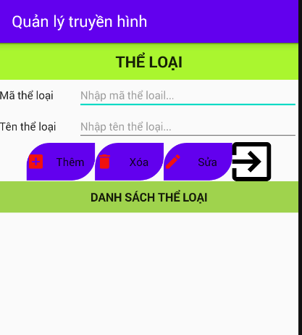
Giao diện thể loại

Slide 6
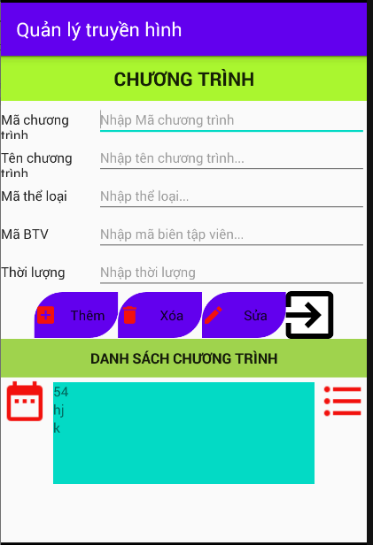
Giao diện chương trình

